Slide 1
《硬件电路设计与电子工艺
基础》
西南科技大学：曹文 ，刘春梅

Slide 2
第5章 电源电路设计基础
学习要点：
（1）熟悉线性电源电路的结构及元器件参数选型。
（2）了解开关电源的工作原理及基本电路结构。
（3）掌握电流检测电路的工作原理。

Slide 3
第5章 电源电路设计基础
5.1 线性直流电源电路设计
5.2 开关电源电路
5.3 电流检测电路设计
5.4 电 池
Notes:
图中看出，谐波次数越高，幅值分量越小，对原波形的贡献越小，所以在一定条件下可忽略高次谐波。

Slide 4
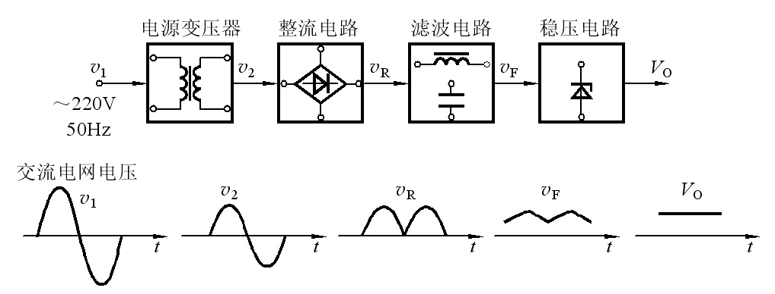
5.1 线性直流电源电路设计
直流稳压电源的作用：
将交流电网电压转换为直流电压，为各类电路提供直流工作电源。
组成：
各部分功能：
变压器：
降压
整流：
交流变脉动直流
滤波：
滤除脉动
稳压：
进一步消除纹波，提高电压的稳定性和带载能力

Slide 5
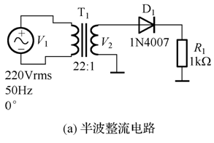
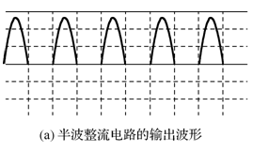
5.1.1 整流电路
整流电路可将交流电压转变为脉动的直流电压。
提示：除半导体二极管之外，电子管、矽整流器、单向可控硅也具有整流功能。
1．半波整流电路
（1）电路结构及输出波形

Slide 6

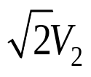
5.1.1 整流电路
1．半波整流电路
（2）参数
输出直流电压的平均值：
整流二极管D1承受的最大反向电压为
（3）特点
半波整流电路结构简单、整流元器件使用数量很少。但电源利用率较低，输出直流电压的脉动成分较多。
提示：半波整流主要用于输出电流很大、整流电压很高、对电压纹波不敏感的场合，如开关电源次级输出的整流、kV级电压输出的整流。

Slide 7
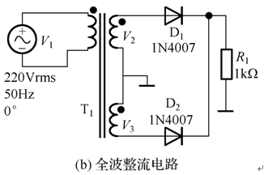
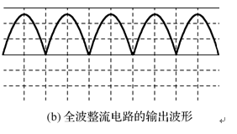
5.1.1 整流电路
2．全波整流电路
（1）电路结构及输出波形
（2）特点
全波整流电路在整个周期内均有波形输出。
提示：全波整流电路同样存在变压器利用效率不高的问题，实际中使用并不多。

Slide 8
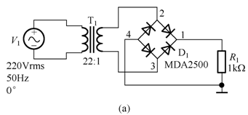
5.1.1 整流电路
3．桥式整流电路
（1）电路结构
桥式整流电路采用4只二极管按照一定顺序连接成为桥式结构。利用二极管的单向导电性进行整流。

Slide 9
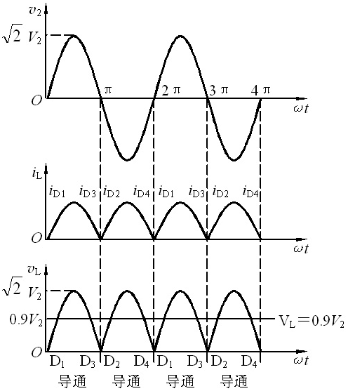
5.1.1 整流电路
3．桥式整流电路
（2）工作波形
（3）参数
输出直流电压的平均值：
每只整流二极管承受的最大反向电压均为

Slide 10
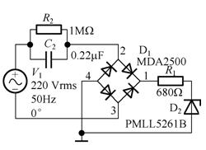
5.1.1 整流电路
3．桥式整流电路
【例5-1-1】 图所示为一种没有使用工频变压器的桥式整流电路，采用阻容网络降低电网电压，在目前低成本的LED灯具电路中使用广泛，具有结构简单、成本低廉的优点，但存在输出端未与电网电压隔离、输出电流较小等缺点。

Slide 11
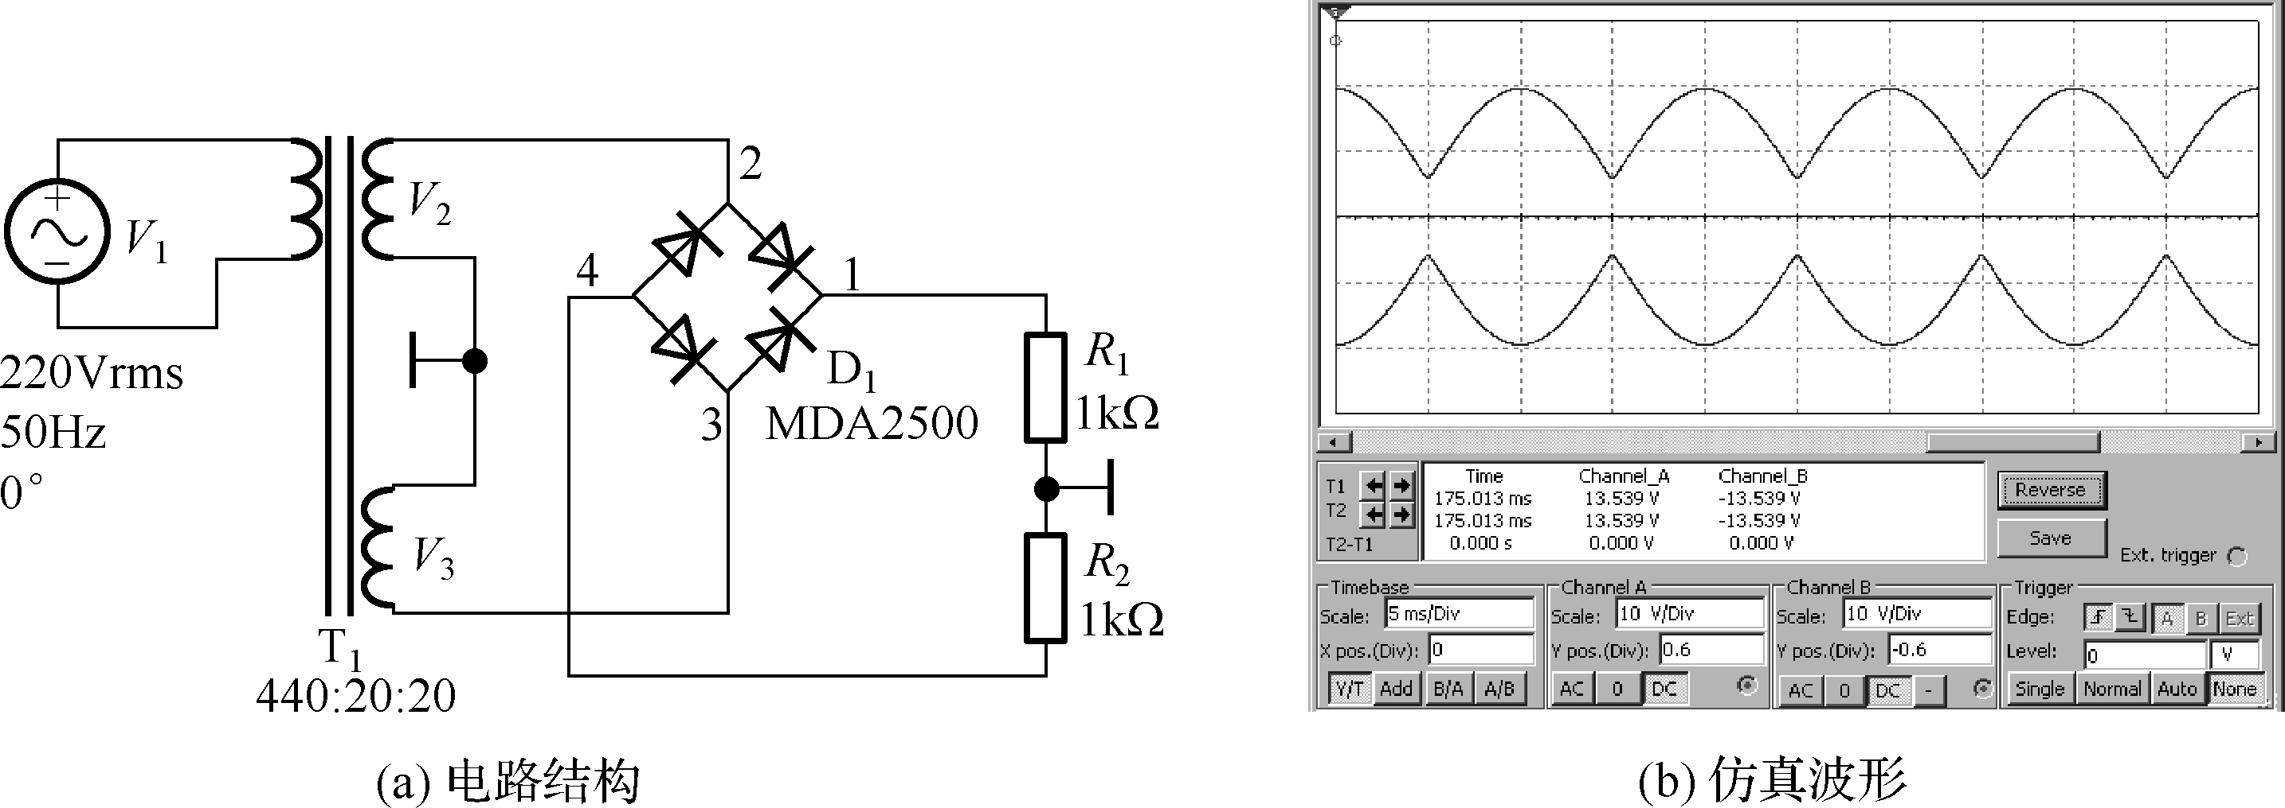
5.1.1 整流电路
4．正/负双电源整流电路
正/负双电源由次级带有中间抽头的变压器配合二极管整流桥构成。R1上得到正电压，R2上得到的是负电压。
提示：正/负双电源整流电路一般用于负载对称的场合，如果负载的阻值差异较大，则需要在整流电路的输出分别串入一组正/负稳压电路单元。

Slide 12
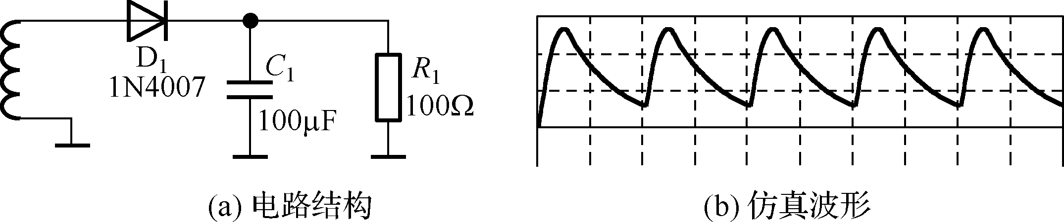
5.1.2 滤波电路
1．电容滤波
在电容滤波电路中，电容器与负载为并联关系。
滤波电路及仿真波形：
提示：由于电容器的内阻很高，因此输出特性比较软；滤波电容的容量越大，则滤波输出波形相对越平滑。

Slide 13
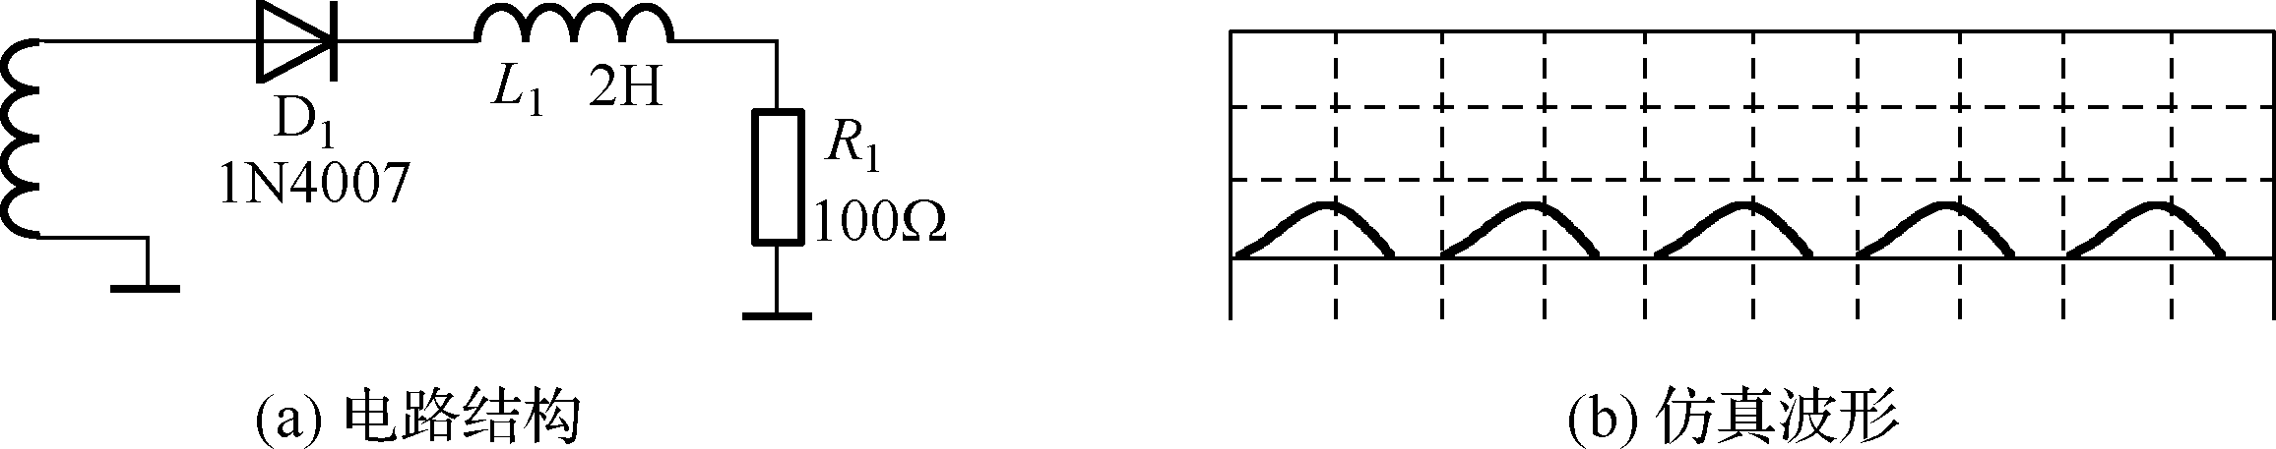
5.1.2 滤波电路
2．电感滤波
电感滤波将电感元器件串联在整流电路的输出端与负载电阻之间。
滤波电路及仿真波形：
提示：电感器的内阻比较低，因而电感滤波的输出特性比较硬，输出波形较为圆 滑，多用于输出电流较大的场合，如开关电源次级低压的输出滤波。

Slide 14
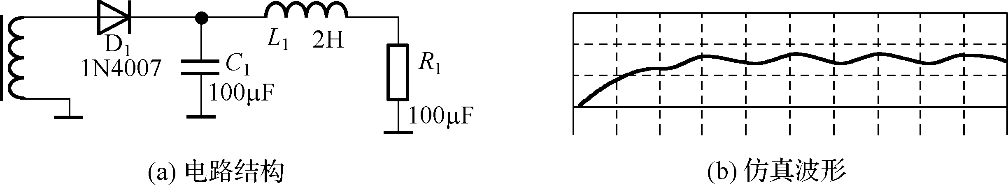
5.1.2 滤波电路
3．LC组合滤波
1）Γ形滤波电路
滤波电路及仿真波形：
组合滤波电路汲取了电感滤波与电容滤波各自的优势，输出纹波更小且波形更加平滑。

Slide 15
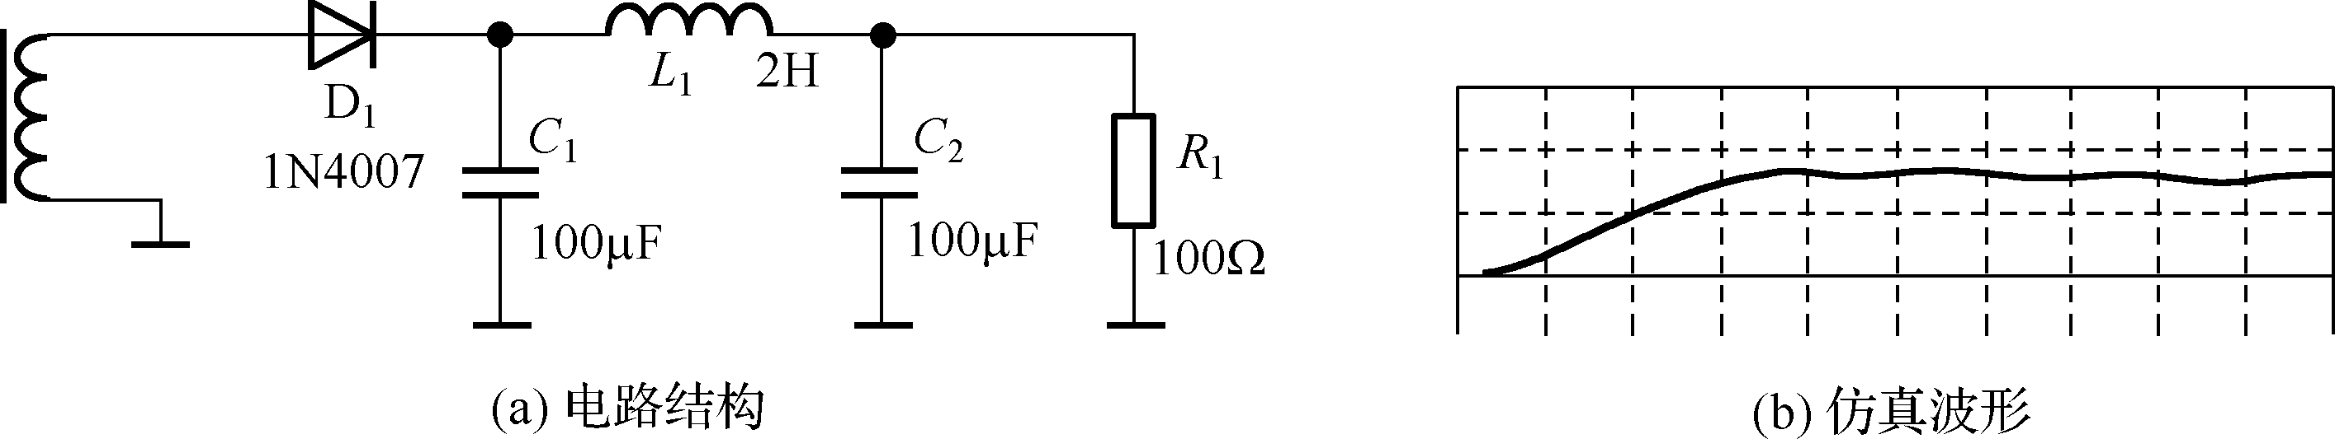
5.1.2 滤波电路
3．LC组合滤波
2）π形滤波电路
滤波电路及仿真波形：
π形滤波电路的滤波性能更佳，但元器件使用数量较多、电路成本增加、占用的电路PCB面积偏大。

Slide 16
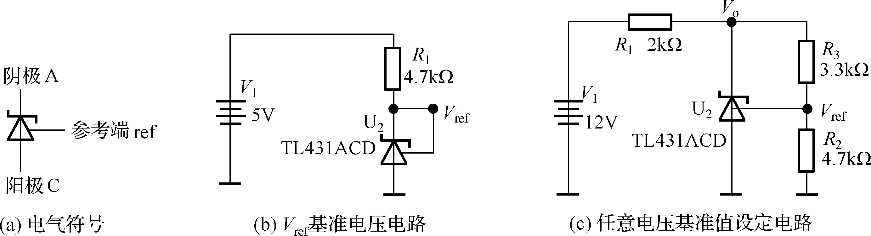
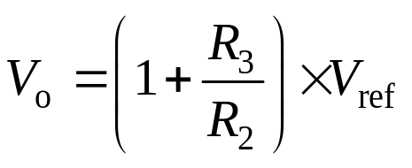
5.1.3 电压基准TL431
TL431是美国TI公司生产的一款三端可调式电压基准源，共有阳极A、阴极C、参考端ref共三只引脚。
电气符号及基本应用电路：
应用：图（b）中，TL431内部含有一个2.5V的基准电压，将阳极与参考端直接短接即可获得，R1为限流电阻；
图（c）中输出电压为：

Slide 17
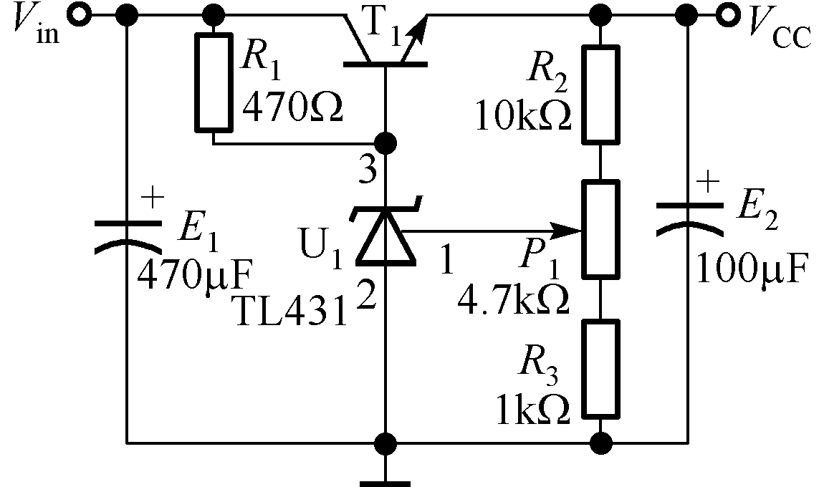
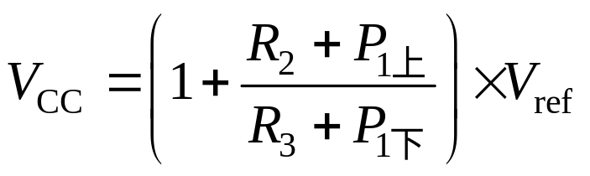
5.1.4 串联反馈型稳压电源电路
串联反馈型稳压电源电路是一个深度负反馈的闭环控制系统，由执行元器件（调整管）、反馈支路（取样网络）、电压基准、误差比较放大器4部分组成。
【例5-1-2】采用TL431与功率三极管构成的简单串联反馈型稳压电路。
输出电压与基准电压、取样网络中的电阻器（电位器）R2 、P1 、R3 参数有关：
TL431同时具有“基准电压”与“比较放大”两个单元的功能，有效简化了电路结构。

Slide 18
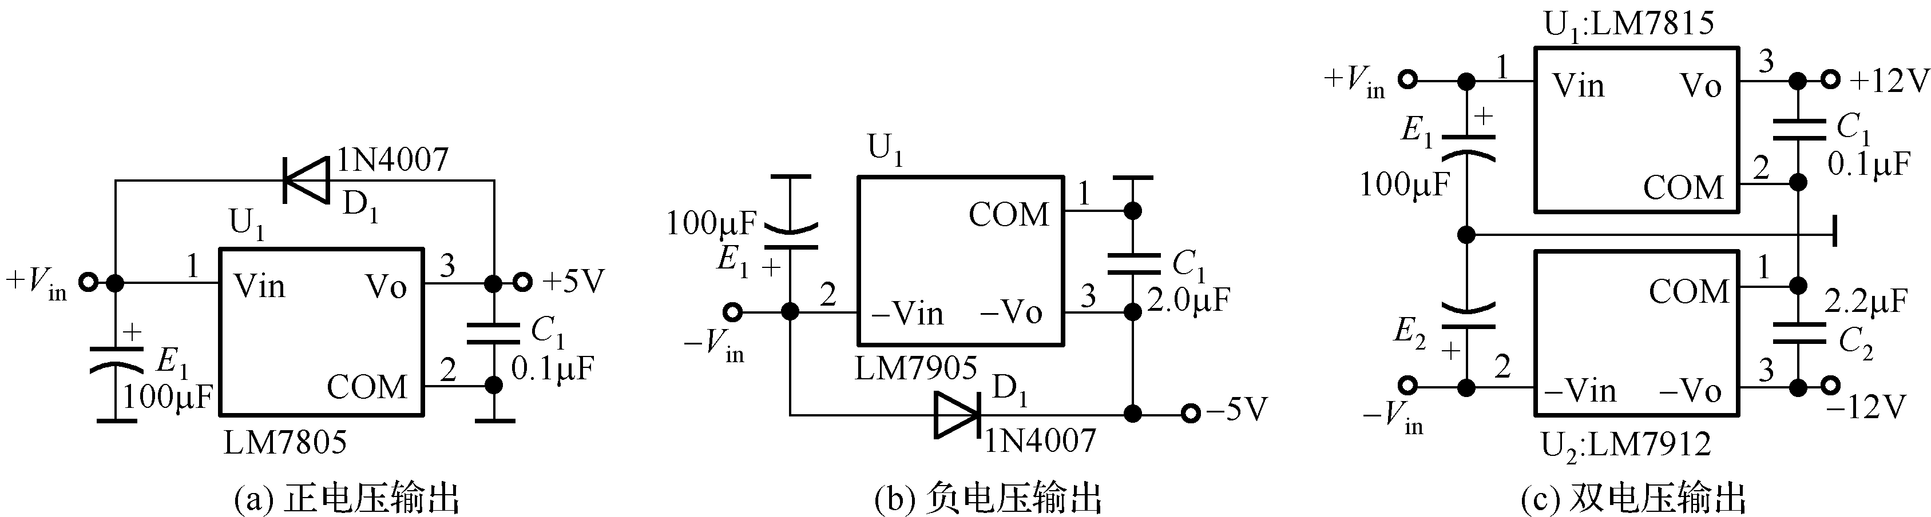
5.1.5 固定电压集成稳压芯片
三端集成稳压器把调整管、误差比较放大、电压基准等单元全部集成在同一硅片，只引出电源输入、电源输出、接地（或：电压调整）三只引脚。
LM78××输出固定的正电压值，LM79××输出固定的负电压值。
固定电压输出的三端集成稳压器应用电路:

Slide 19
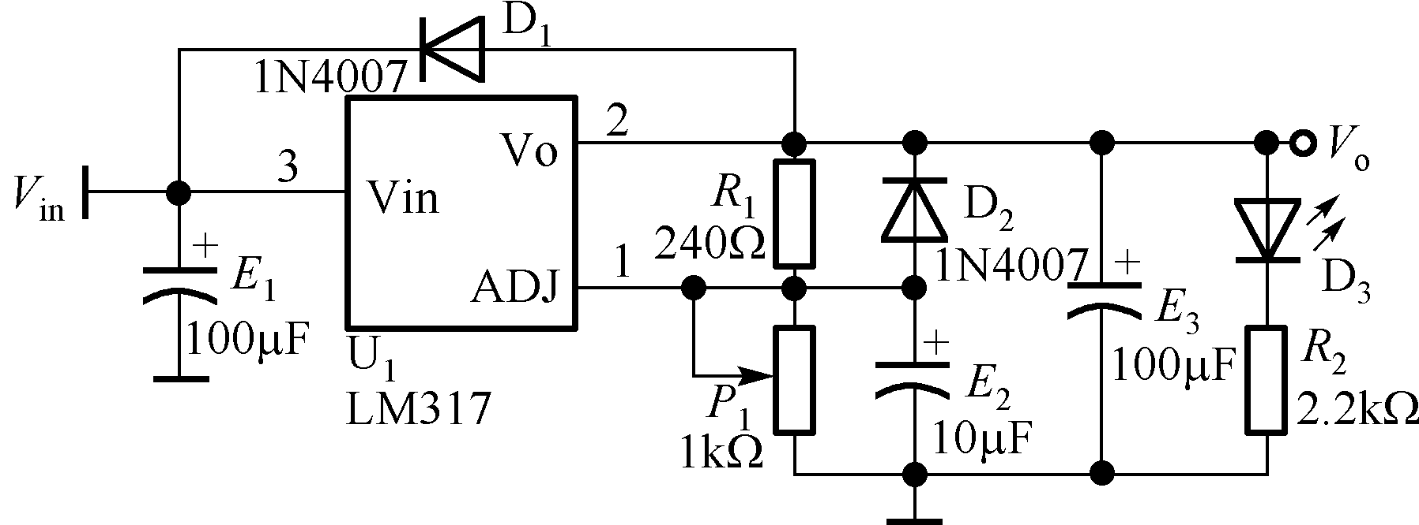
5.1.6 电压可调集成稳压芯片
LM317是一款使用最为广泛的三端电压可调集成稳压芯片，输出正极性电压；LM337则是输出负极性电压的三端电压可调集成稳压芯片。
LM317的典型工作电路:
LM317的输入电压一般可达40V，输出电压范围为1.25～37V。

Slide 20
5.2 开关电源电路
开关电源是使用三极管、MOSFET等半导体器件作为开关，将一种形式的直流（DC）电源转变为其他形式的直流电源，习惯上也称为“DC-DC”电源电路。
提示：开关电源属于非线性电源，高频的开关动作容易导致高次谐波对负载或电网的干扰，不适宜用在传感器、微弱信号放大、测量电路等对精度要求较高的领域。

Slide 21
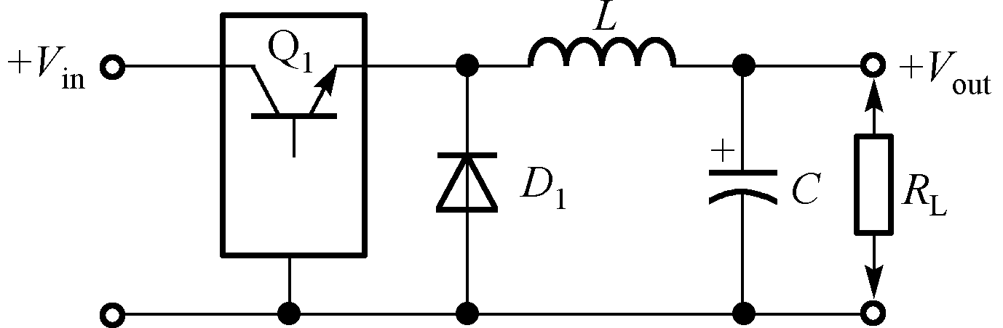
5.2.1 降压型BUCK电路
为了提高电源电路的工作效率，可以使用降压型BUCK电路。
BUCK降压电路拓扑：
特点：这是一种输出电压小于输入电压的非隔离式DC-DC变换器，输出电压与输入电压的极性相同，电路的输出电流可以超过输入电流，工作效率高达90%以上。
工作过程：
当开关Q1闭合，Vin通过电感给负载供电，电感储能Vin-Vout；
当开关Q1断开，电感释放能量，向负载供电。

Slide 22
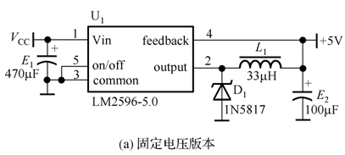
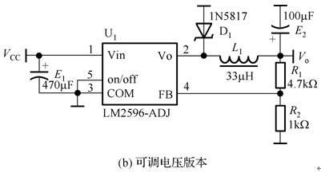
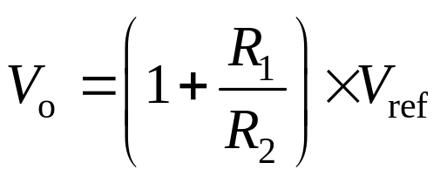
5.2.1 降压型BUCK电路
LM2596构成固定电压降压电路：
固定电压版LM2596电源电路的外围元器件数量很少：
D1：续流二极管
L1：储能电感
E1,E2：储能及滤波电容
LM2596构成可调电压降压电路：
通过调整R1，R2的参数可对输出电压进行设置：

Slide 23
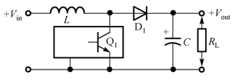
5.2.2 升压型BOOST电路
较低的电源电压经过BOOST升压电路后，可以提升为较高的电压输出。
BOOST升压电路拓扑：
工作过程：
当开关Q1闭合，Vin直接加载至电感L两端，对其进行励磁 ；
当开关Q1断开，D1导通，D1向负载提供Vin+VL的电压。
特点： BOOST电路的输出电压与输入电压的极性保持一致。

Slide 24
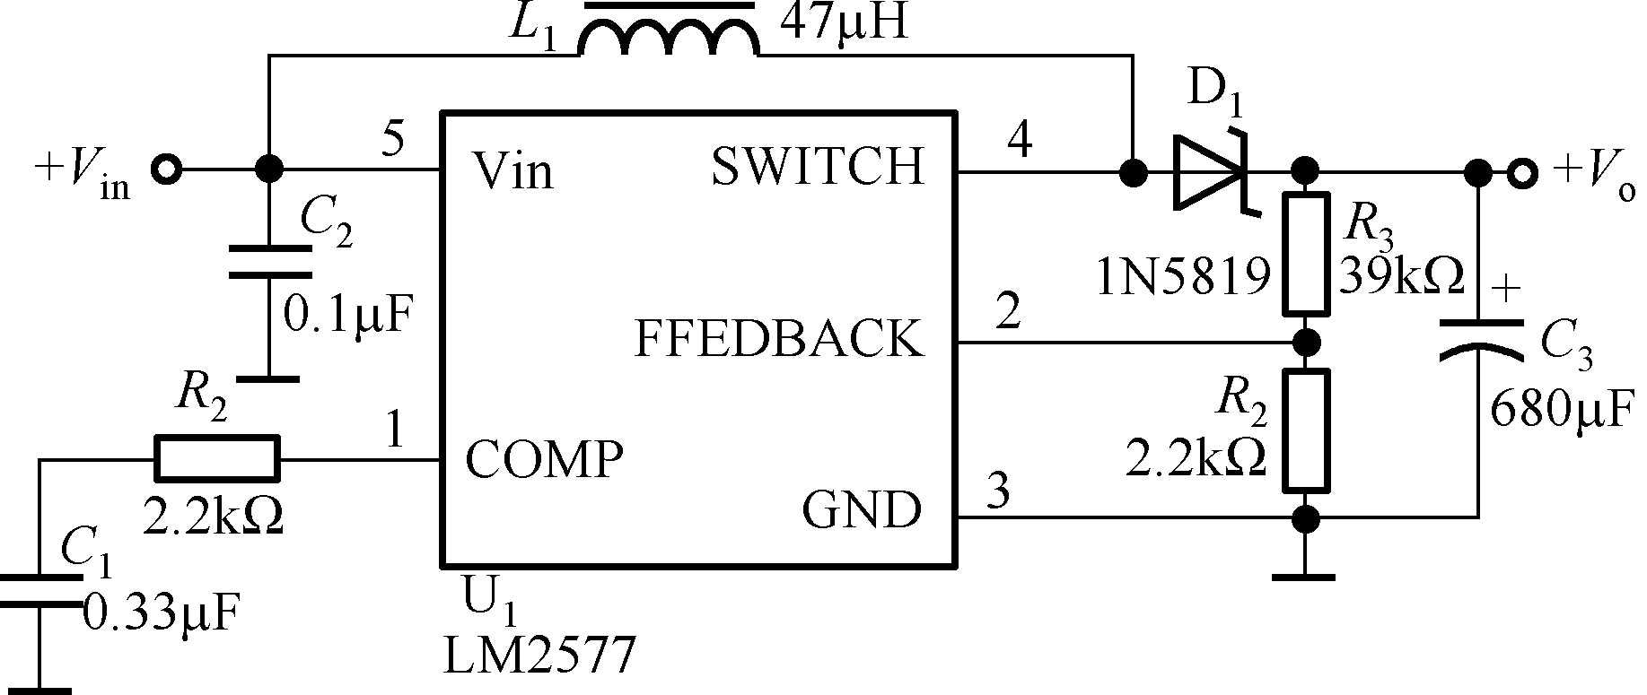
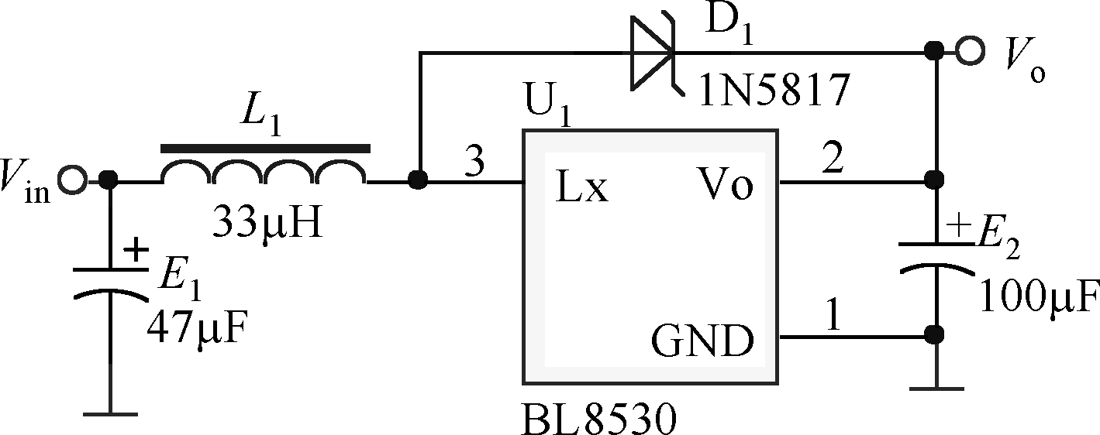
5.2.1 降压型BUCK电路
LM2577构成基本升压电路：
LM2577是TI公司推出的一款升压集成芯片，可将低至3.5V的直流电压升至较高电压输出，并能提供近3A的输出电流。
BL8530的典型电路：
BL8530是一款性价比极高的小功率升压芯片，能够将低至0.8V的直流电压提升至最高6V的直流电压输出。

Slide 25
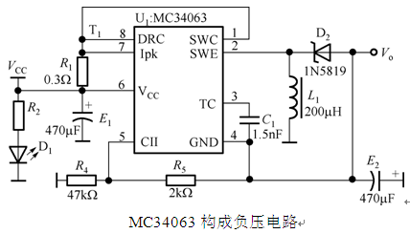
5.2.3 负电源转换电路
（1）负电源功率需求较大（≥10mA）的参考电路：

Slide 26
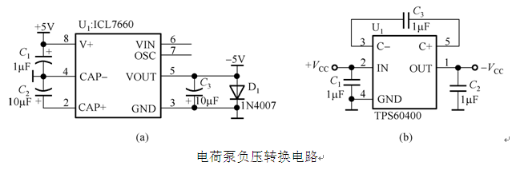
5.2.3 负电源转换电路
（2）负电源电流小时（<10mA）的参考电路：
(a)中的ICL7660是有8只引脚的常用电荷泵负压芯片，可产生与芯片供电电压大小近似相等的负电压，适用于低压供电。
(b)中的TPS60400是TI公司的一种具有切换频率可变的电荷泵芯片，最大输出电流60mA，供电电压在1.6～5.5V之间，特别适合低压高速型集成运放的正/负双电源供电。

Slide 27
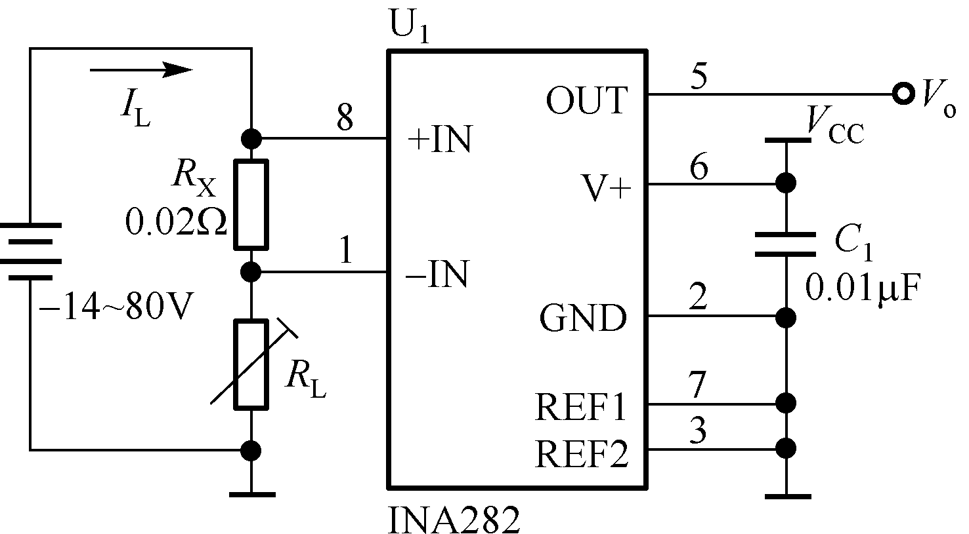
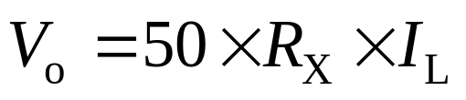

5.3 电流检测电路设计
电流的最好测试方法是采用专用的电压输出型电流分流监控芯片，不仅简化了测量过程，而且还能够以较小的功耗进行电流的实时监测。
INA282基本应用电路：
INA282内部增益为50V/V, 其5脚输出电压与流经取样电阻的电流之间满足：
如果Rx=0.02Ω：
Vo=
技巧: 在对较小的负载电流进行测试时，可选择INA285，其内部增益高达1000V/V ，可轻松实现mA级电流的精密测量。

Slide 28
5.4 电 池
5.4.1 碱性电池、碳性电池
特点：
☆碱性电池或碳性电池的电动势均在1.5V左右；
☆碱性电池与碳性电池不能进行二次充电；
☆碳性电池用于电路系统时，需重点防护可能出现的漏液对电路PCB及板载电子元器件造成的腐蚀。

Slide 29
5.4 电 池
5.4.2 镍氢（MH-Ni）电池、镍镉（Cd-Ni）电池
特点：
☆镍氢、镍镉电池的电动势只有1.2～1.25V ；
☆镍氢、镍镉电池可反复充电；
☆镍镉电池的内阻很低，特别适用于驱动直流电机系统；
☆但镍镉电池具有记忆效应，必须放电完成后才能进行充电，无法做到随充随用。
【例5-4-1】 镍氢（MH-Ni）、镍镉（Cd-Ni）电池主要采用安全可靠的恒流模式充电。

Slide 30
5.4 电 池
5.4.3 铅蓄电池
特点：
☆铅蓄电池一般由多个单体电池串联封装而成；
☆见的输出电压规格包括：4V、6V、12V、24V，容量大；
☆主要缺点在于电池功率密度较小、自重较大、不能过度放电等；
☆铅蓄电池多采用恒压充电。

Slide 31
5.4 电 池
5.4.4 一次性锂电池
特点：
☆一次性锂电池的电动势在3V左右；
☆不能充电；
☆“容量/体积比”较大，适用于需要长期稳定进行小电流供电的场合。

Slide 32
5.4 电 池
5.4.5 可充电锂电池
特点：
☆单体电池的电动势有3.7V和3.2V（磷酸铁锂电池）等规格；
☆具有容量大、体积小、可反复充电、单次使用成本低的优点；
☆主要缺点则是充电电路较为复杂、电池安全性较差。
提示：安全的锂离子电池充电流程为：前半程采用恒流充电模式，后半程切换至恒压充电，通过检测充电电流降低到一定程度后结束充电，建议采用专用的充电芯片。

Slide 33
5.4 电 池
5.4.6 银锌电池
银锌电池常被称为“纽扣电池”、“扣式电池”。
特点：
☆体积小、容量小；
☆电动势为1.55V左右。
应用：
主要用于电子表、计算器、助听器、音乐贺卡、游标卡尺等微功耗场合。

Slide 34
5.4 电 池
5.4.7 太阳能电池
太阳能电池是一种通过光电效应将光能转换为电能的平板式电池。
应用：
常用于交流电网供电不便的电子设施，如：路灯、地质灾害无线监控设备等。
提示：太阳能电池产生的电能具有实时性，一般需采用可充电电池对电能进行存储。

